Slide 1



PROyecto ut3
Servidor apache
Sergio bravo mora

Slide 2
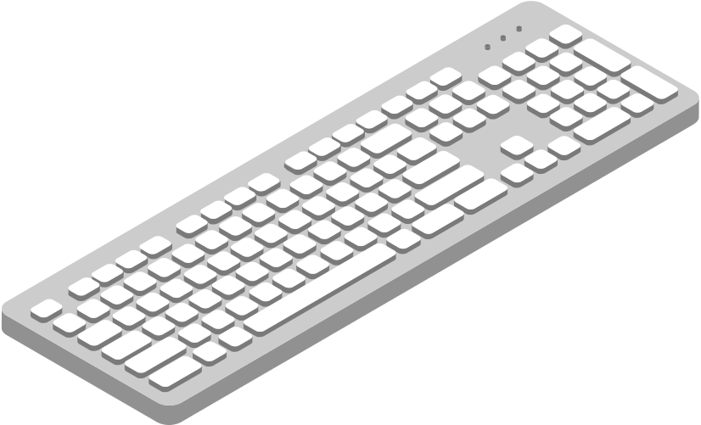



Objetivos

Slide 3


objetivo 1
Instalar y configurar Apache: Instalar el servidor web Apache en una máquina virtual o servidor Linux.
objetivo 2
Crear y gestionar hosts virtuales: Configurar Apache para manejar varios sitios o aplicaciones web en la misma máquina a través de Virtual Hosts.

Slide 4
objetivo 3
Explorar módulos de Apache: Configurar módulos adicionales para mejorar la funcionalidad de Apache.
objetivo 4
Implementar una funcionalidad web específica: Crear una aplicación web simple que se sirva desde Apache.

Slide 5

1. Instalar y configurar Apache: Instalar el servidor web Apache en una máquina virtual o servidor Linux.

Slide 6
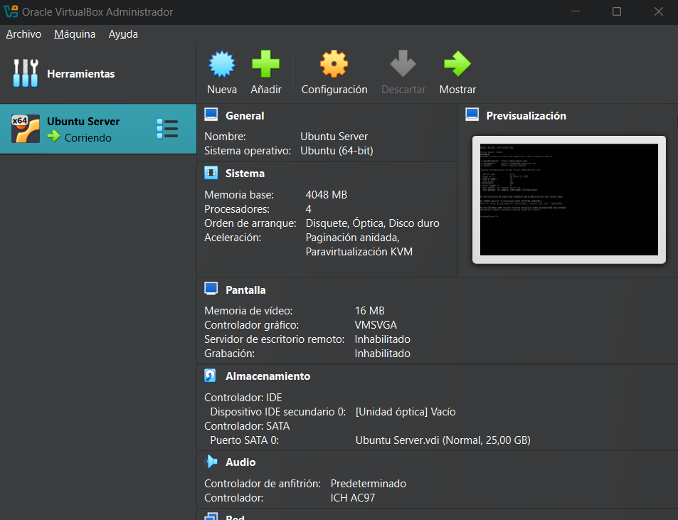
Concepto
Para poder empezar con este punto primero deberíamos instalar Virtual Box en caso de que no lo tengamos, porque nos va hacer falta para nuestro servidor Apache.
https://www.virtualbox.org/wiki/Downloads

Slide 7
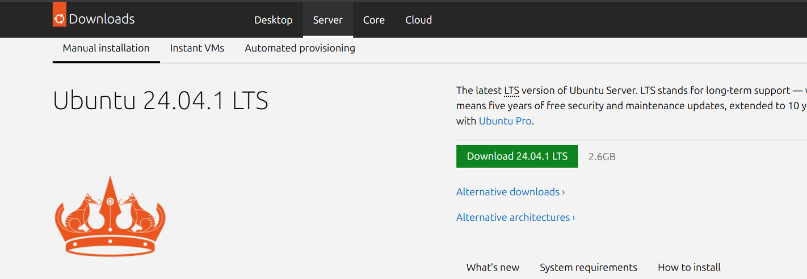
Cuando tengamos el Virtual Box ya instalado, nos tendríamos que descargar una ISO para poder añadir nuestro servidor Ubuntu

Slide 8
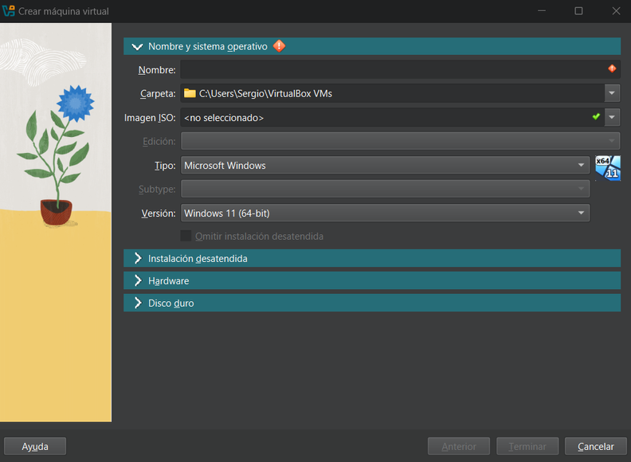
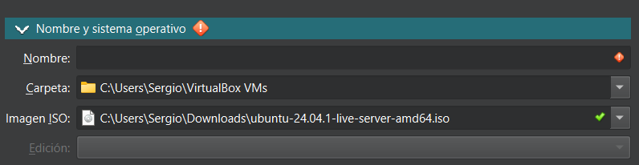
Una vez tengamos la iso descargada, nos iremos al virtual box, y pulsaremos en el botón de nuevo, el cual nos saldrá un menú para elegir que iso queremos instalar, en caso de que tengamos varias.
En imagen iso, desplegaremos ese botón y buscaremos nuestra iso descargada para poder añadirla y le daremos a omitir instalación en caso de que no entendamos mucho de maquinas virtuales.

Slide 9
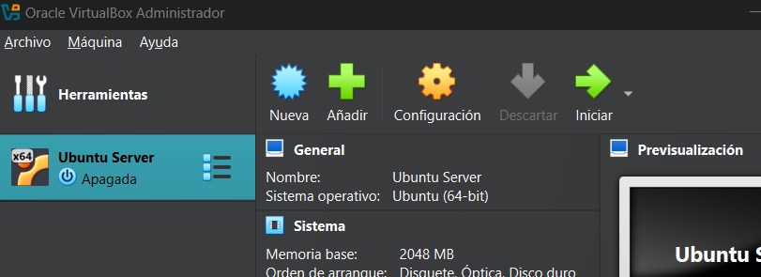
Una vez añadida, le daremos al botón de iniciar o arrancar para comenzar la instalación.

Slide 10
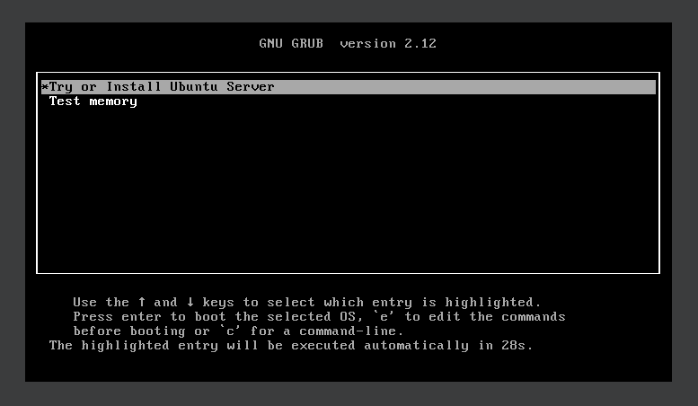
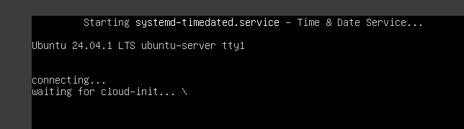
Marcaremos la primera opción (tardara en instalarse).

Slide 11
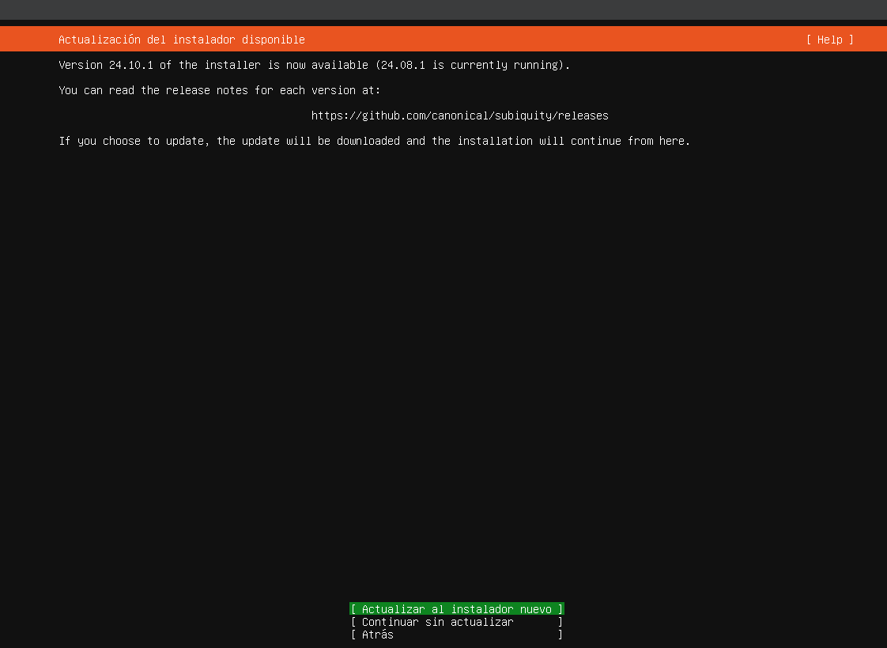
En el siguiente paso se debera marcar la opción de instalar todo, por tener las ultimas actualizaciones.

Slide 12
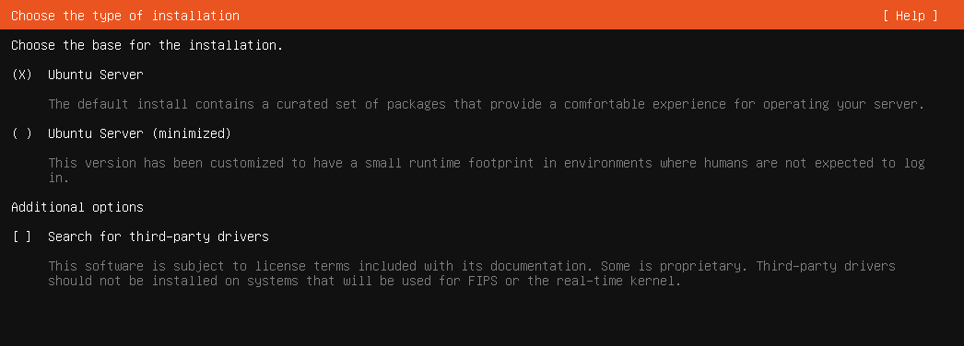
En el siguiente paso se marcara la opción de instalar Ubuntu server.

Slide 13
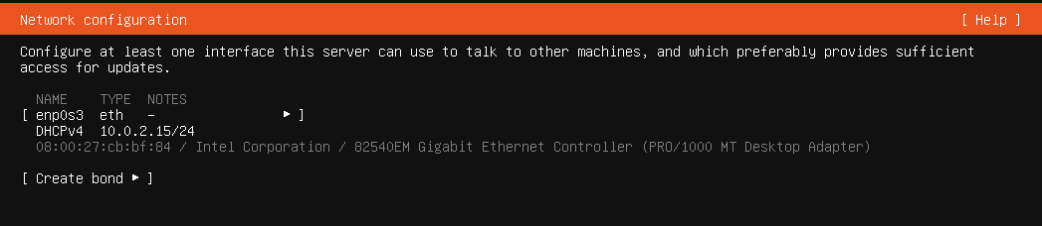
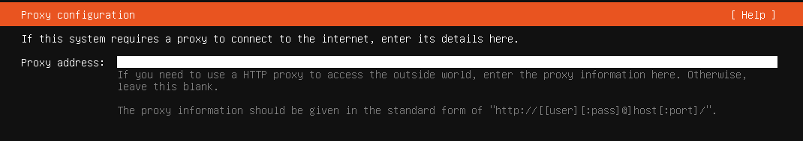
En el siguiente paso le daremos a done directamente.
En el siguiente paso también le daremos a done, ya que no necesitamos poner proxy.

Slide 14
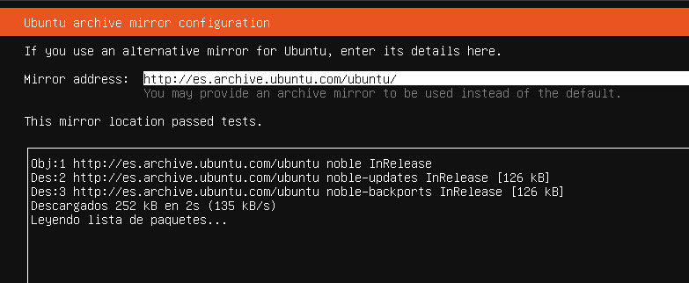
En el siguiente paso nos saldrá como se esta instalando los paquetes necesarios (Este paso tarda un rato).

Slide 15
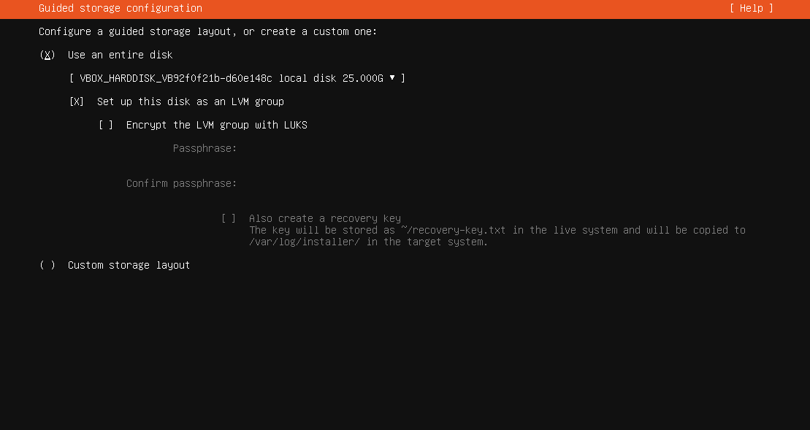
En el siguiente paso seleccionaremos el disco.

Slide 16
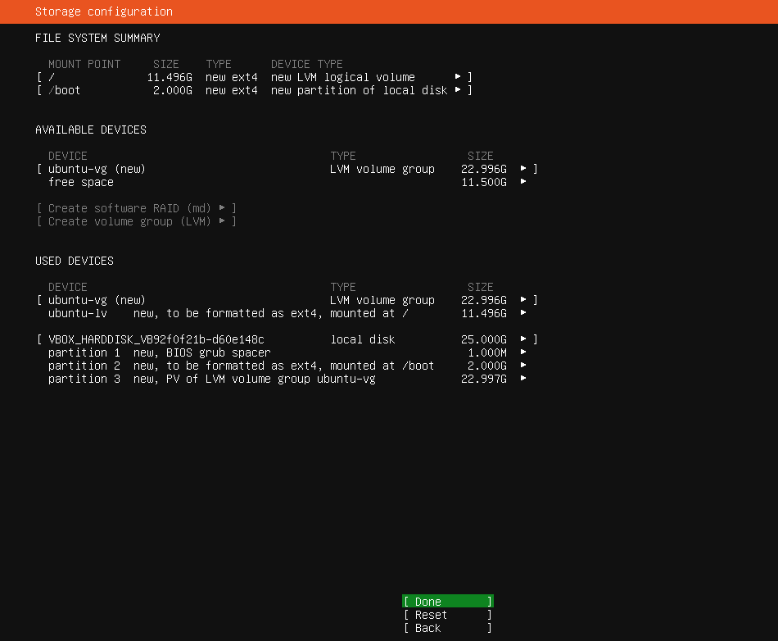
En el siguiente paso lo omitiremos y nos llevara a crear el usuario.

Slide 17
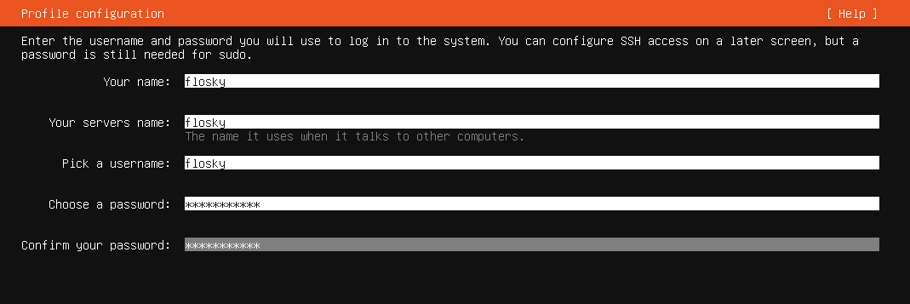
Creación de usuario en Ubuntu server.

Slide 18
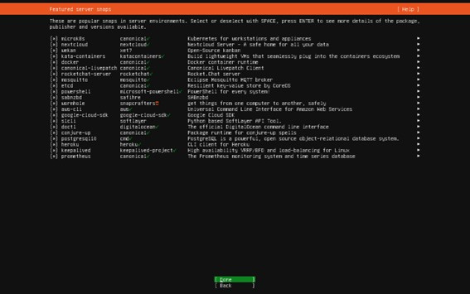
Estas son las herramientas que se nos descargaran.

Slide 19
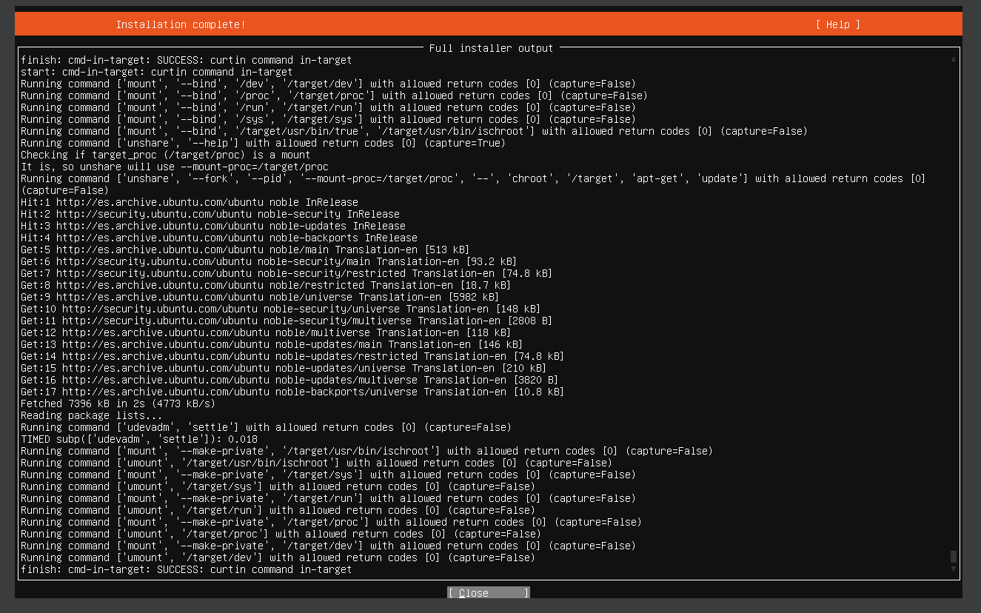
Una vez seleccionado todas las herramientas, tardara un rato en instalarse todo correctamente.
Así se vería ya finalizado.

Slide 20
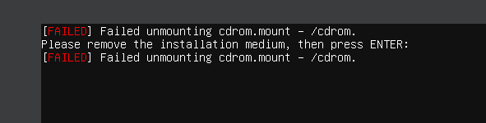
Este paso puede ser un poco confuse ya que sale el mensaje de FAILED, igualmente se debera presionar la Tecla de enter y funcionaria correctamente.

Slide 21
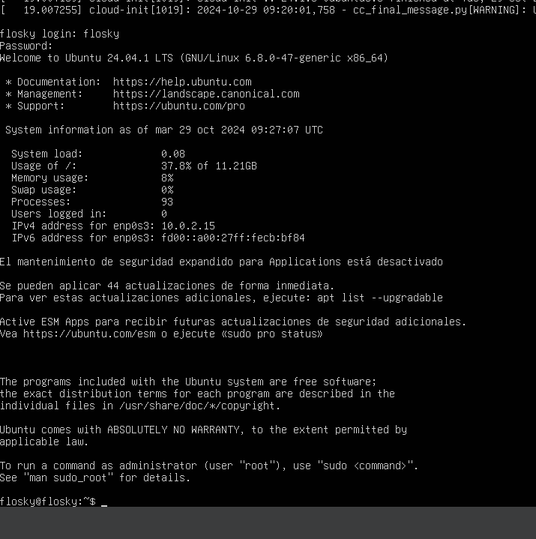
Una vez acabado, nos pedirá el usuario y la contraseña y ya tendríamos el servidor acabado.

Slide 22
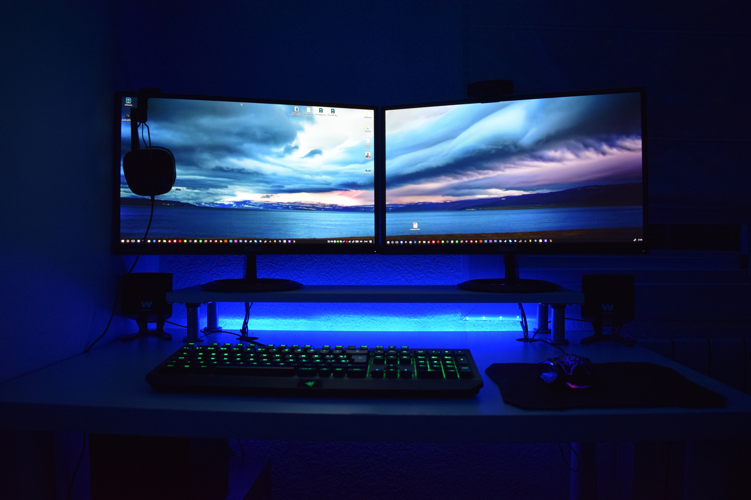
2. Crear y gestionar hosts virtuales: Configurar Apache para manejar varios sitios o aplicaciones web en la misma máquina a través de Virtual Hosts.

Slide 23
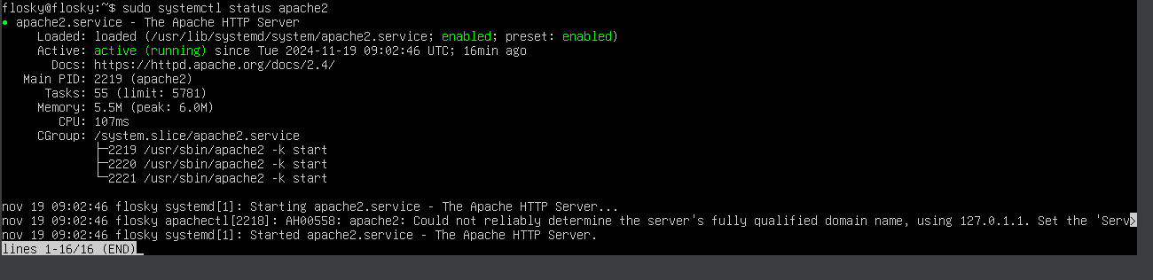
Sudo systemctl status apache2
Una vez comprobado que nuestro servidor si esta funcionando, abra que configurar un Host Virtual.

Slide 24
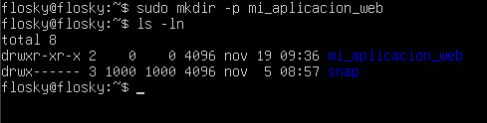
Crear un directorio para la aplicación web:

Slide 25
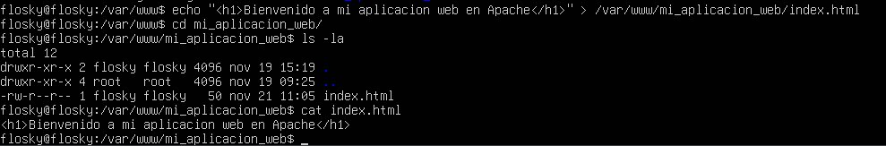
Crear un archivo HTML básico:
Para encontrar este archivo html nos tendremos que ir a la ruta: /var/www/mi_aplicación_web/index.html
Seguidamente, con el comando cat index.html

Slide 26
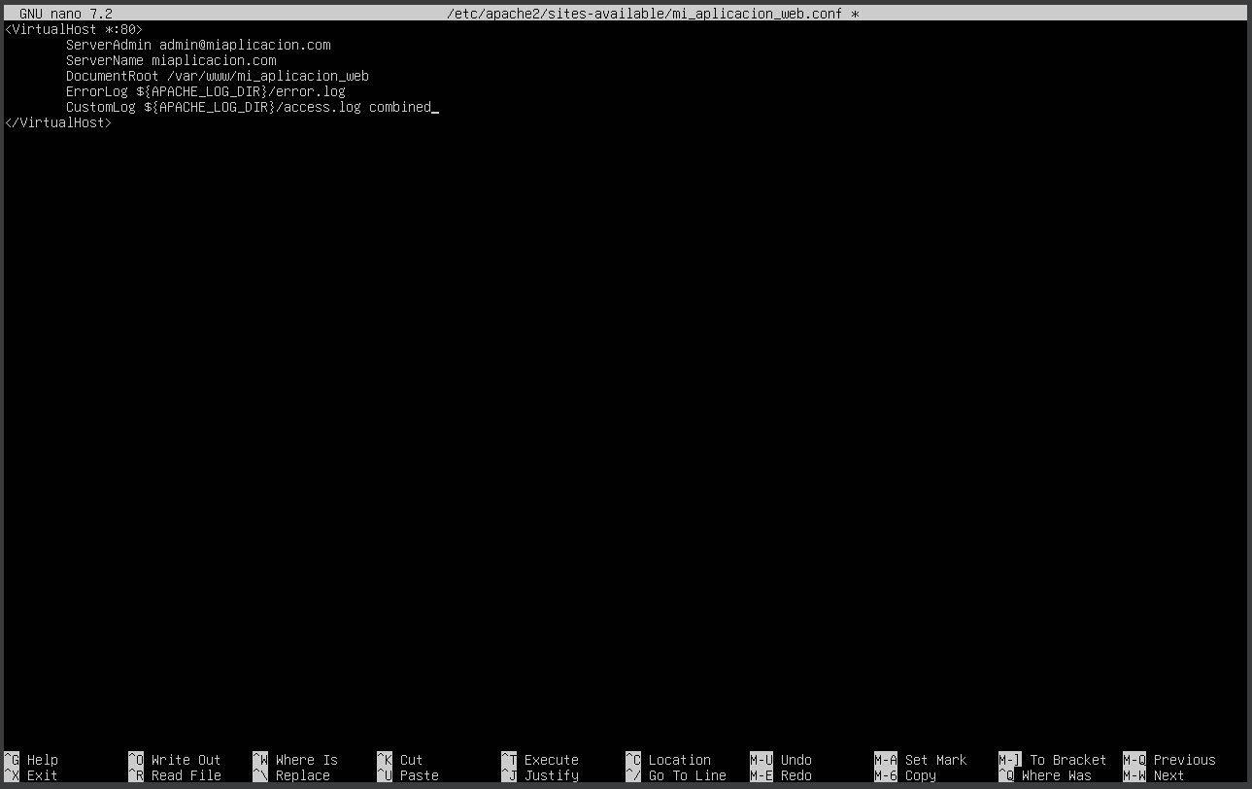
Configurar un Host Virtual:

Slide 27
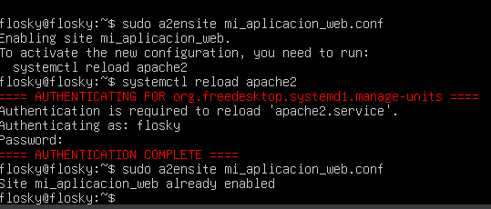
Habilitar el host virtual:
Reiniciar Apache: sudo systemctl restart apache2

Slide 28
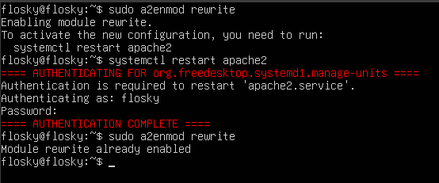
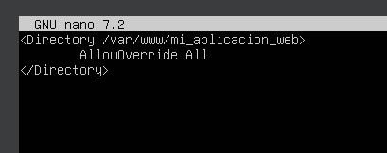
Activar Módulos en Apache
Habilitar mod_rewrite:
Configurar el módulo mod_rewrite:

Slide 29
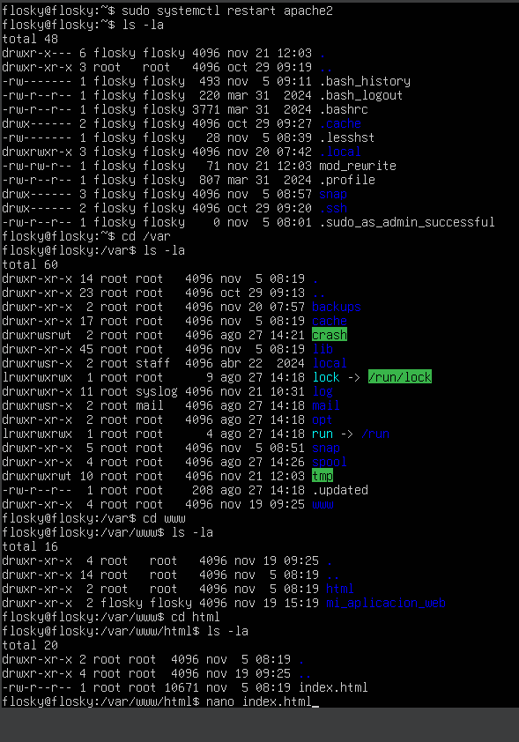
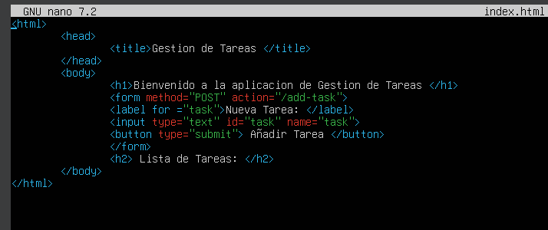
Funcionalidad Personalizada: Gestión de Tareas en Línea
Crea un archivo index.html con el siguiente contenido que servirá para la gestión de tareas simples.

